Slide 1
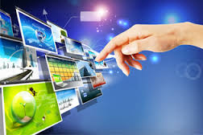
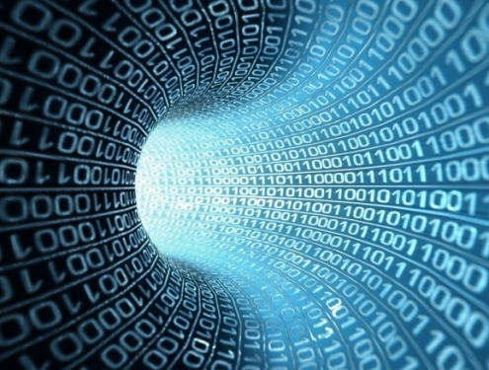
迎接
物聯網與大數據海嘯
聯合報╱許志義／國立中興大學產業發展研究中心主任2015.03.23

Slide 2
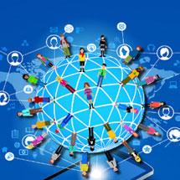
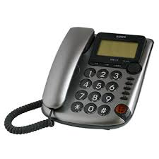
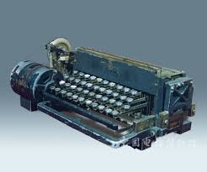
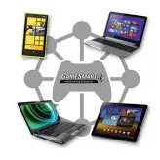
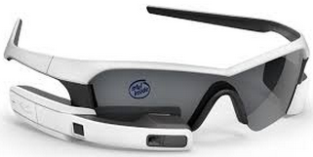
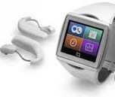
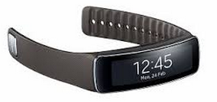
溝
通
是人類最基本需求，是一種天賦。嬰兒誕生即以呱呱聲與人溝通。
人際溝通方式的典範移轉：
從馬車、火車、汽車、飛機;
電報、電話、行動裝置、穿戴式裝置；
令世人皆成為當下的低頭族。

Slide 3
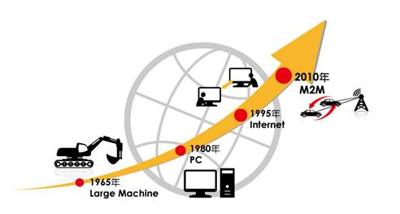
物聯網與大數據的應用，不但可使「人與人」溝通，更達成「人與物」、「物與物」、「機器與機器（M2M）」的溝通，進一步擴大人類溝通領域，出現新的典範移轉，乃所謂「第四代」的電腦，軟硬體連結整合於生活環境周遭，藉由雲端科技、超級電腦的演算法、群集分析及資料探勘，可提供所謂普適運算（Ubiquitous Computing）。
《圖片出處：台大電機》
Notes:
圖片出處：http://alumni.ee.ntu.edu.tw/41/news3.php

Slide 4
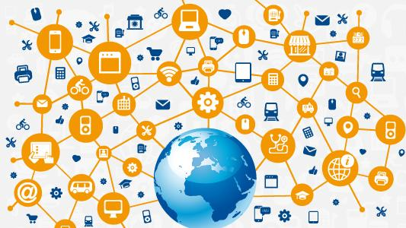
每個人都能藉由電腦資訊管理系統，自動感知周遭的環境變化，並且根據當下時空的變動，及時提供基於用戶需求的「量身訂作」個人化服務，創造可感知的生活價值。
說得更實際一點，這第四代電腦的聰明度，能夠「未卜先知」人類下一步的生活行為，並且提供預先準備好的解決方案。而社群商務、社會科學、行為科學，都成為可具體量化的真實科學。

Slide 5
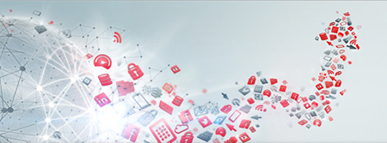
物聯網是實體世界的數位化，在此「溝通平台」下，大數據成為實質內容。
預估至二○二○年將有五百億個物件，在物聯網架構下需加以布建。因此，也締造有史以來最大的商機與就業潮；卻也被論者稱之為「最後一波」的就業機會！因為物聯網建構完成後，人類許多工作都會被更聰明的電腦所取代。

Slide 6
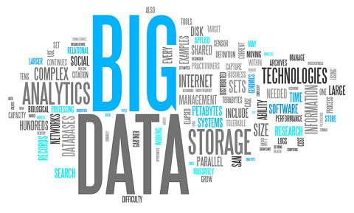
物聯網與大數據並非時髦或流行，而是大趨勢與大海嘯的浪潮，鋪天蓋地、水銀瀉地衝擊各行各業個角落。不但資訊流改變（M2M、O2O）、金流改變（網路金融、虛擬銀行）、物流改變（工業4.0、3D列印）、人流也會巨幅改變（有嶄新就業機會、既有工作卻大幅失業）。
金流改變
物流改變
資訊流
改變
人流改變

Slide 7
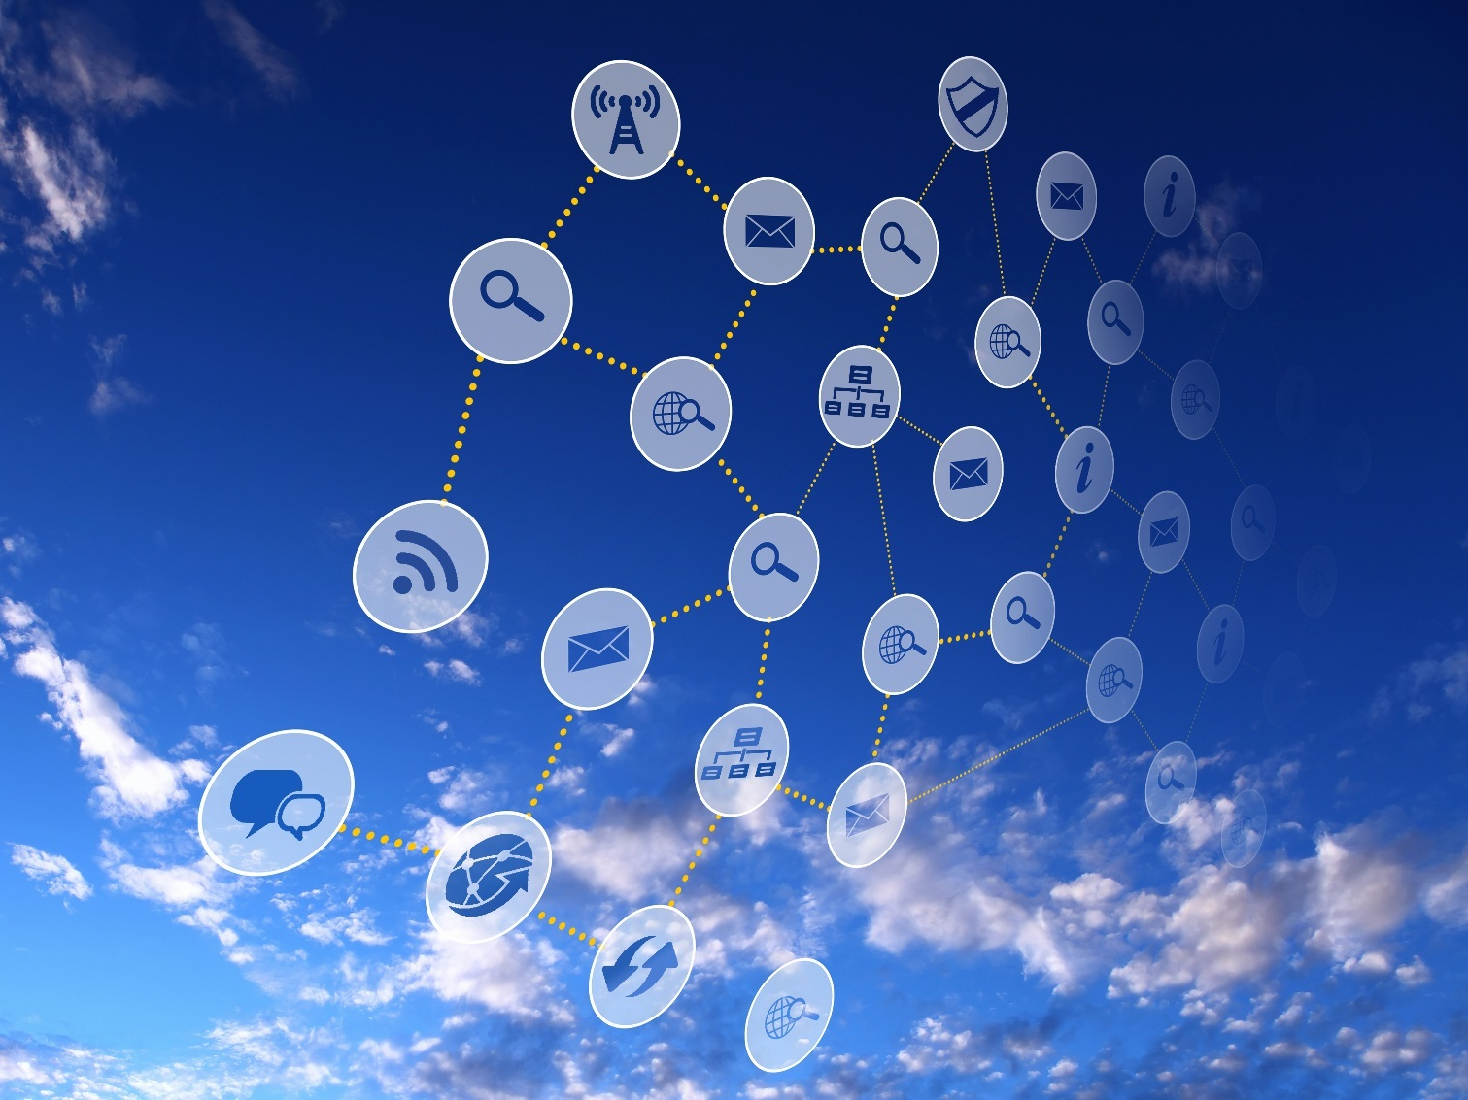
大數據應用影片
不論政府、企業、個人，都無可迴避，需要面對此一典範移轉之鉅大變革。尤其具公共財屬性的政府開放資料品質與數量，以及相關法制革新，實為這一波典範移轉之關鍵成功要素！

